Slide 1
Universitatea “Politehnica” din Bucureşti
Facultatea de Electronică, Telecomunicaţii şi Tehnologia Informaţiei
Antenă miniaturală pentru protocolul de comunicație LoRa
Conducător științific
as. dr. Alexandru TATOMIRESCU
Absolvent
Marius-Mihail GURGU

Slide 2
Cuprins
Protocolul LoRa – Integrarea antenei și motivație
Simularea numerică a antenei miniaturale
Configurarea unei rețele LoRaWAN și realizarea unei aplicații de test
Concluzii și contribuții personale
2

Slide 3
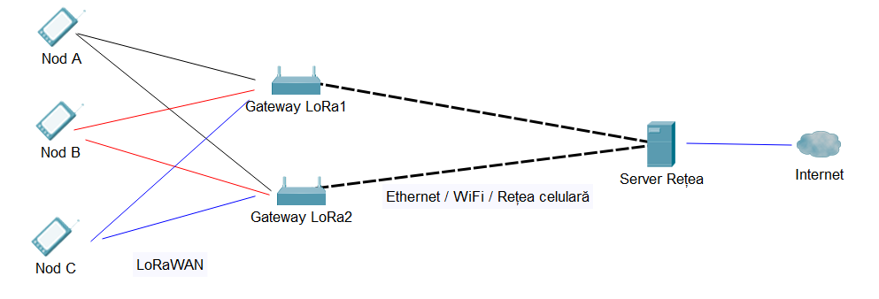

= Long Range
Densitate mare de dispozitive
Transmisie la mare distanță
Lățime de bandă foarte limitată
3
33

Slide 4

Tip de rețea | WAN | LPWAN
Frecvențe centrale | 2.4 / 5 GHz | 433 / 868 / 915 MHz
Benzi de frecvență | 20 / 40 / 80 / 160 MHz | 125 / 250 / 500 kHz
Rază de acoperire | Sute de metri | 2 – 10 km
Număr de noduri / AP | zeci | sute
Rată de transfer maximă | 1300 Mbps | 11 kbps
IEEE 802.11ac
4

Slide 5
Parametrii de proiectare ai antenei
Bandă de frecvență: 868 – 870 MHz
Dimensiunea elementului radiativ << lungimea de undă (λ ≈ 34 cm)
Modulul coeficientului de reflexie al tensiunii: maxim -6 dB în banda de frecvență utilizată de protocol
5

Slide 6
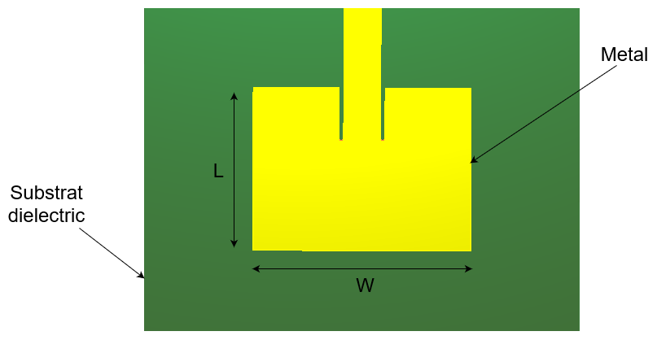
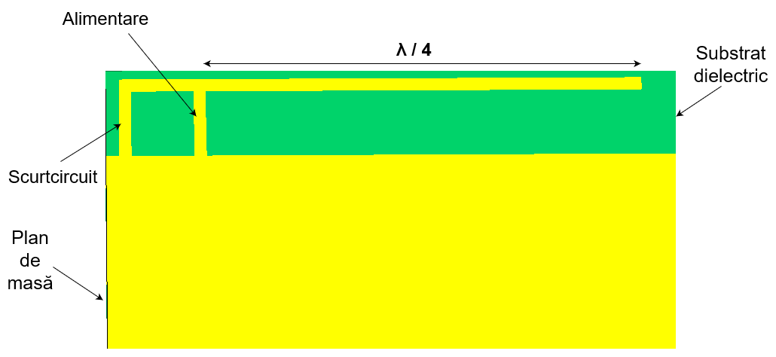
Alegerea tipului potrivit de antenă
Dimensiunile L, W ≈ 10 cm
Nu poate fi miniaturizată
Nu este omnidirecțională
Dimensiunea elementului radiant: λ / 4
Omnidirecțională
6

Slide 7
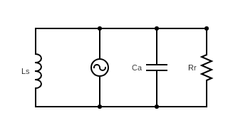
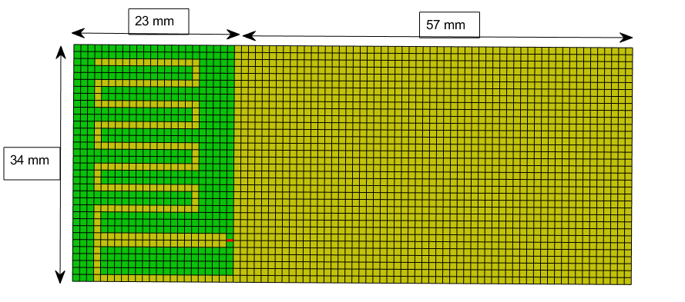
Prototipul inițial
~
7

Slide 8
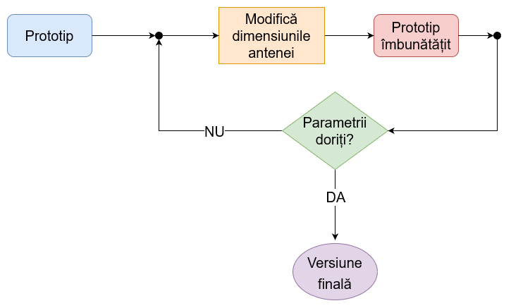
Încercare și eroare
8

Slide 9
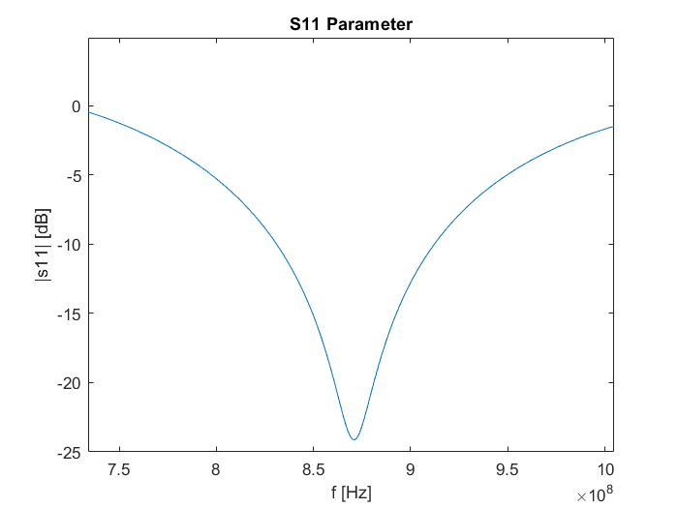
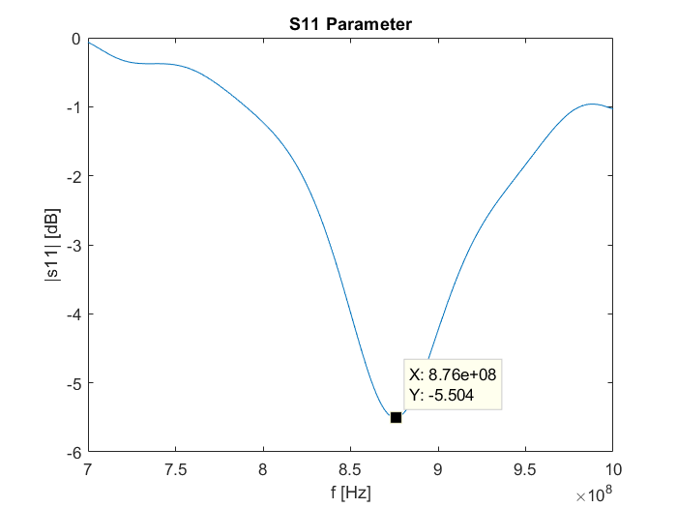
Vestea bună
Vestea realistă
Condiția de terminare a simulării: -10 dB (din energia
emisă de sursă încă se află în spațiul simulat)
Condiția de terminare a simulării: -40 dB
9

Slide 10
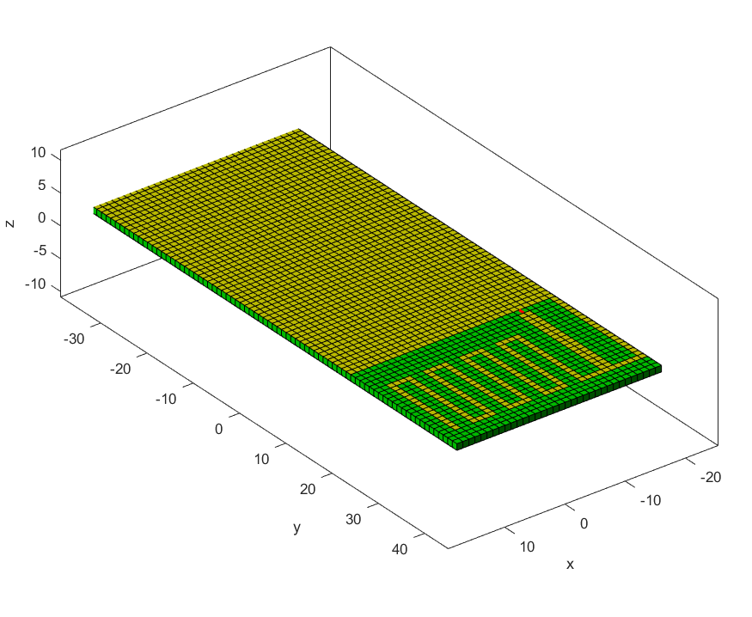
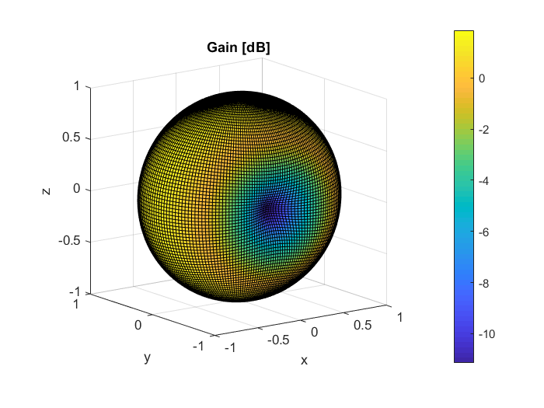
Caracteristica de radiație
Câștig [dB]
10

Slide 11
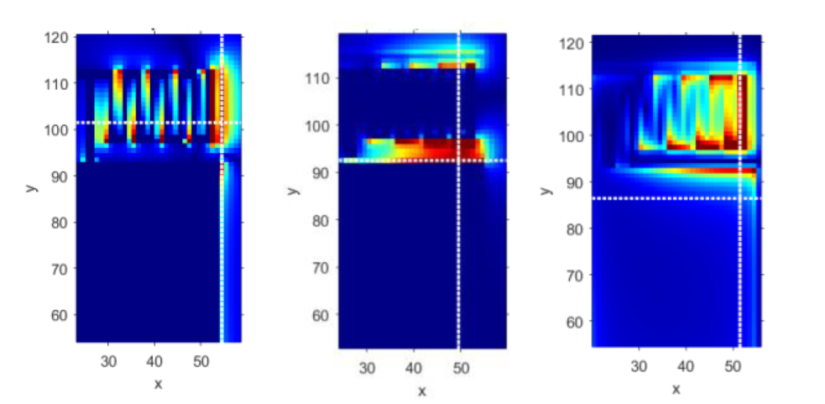
Câmpul electric apropiat
E_{x}
E_{y}
E_{z}
11

Slide 12
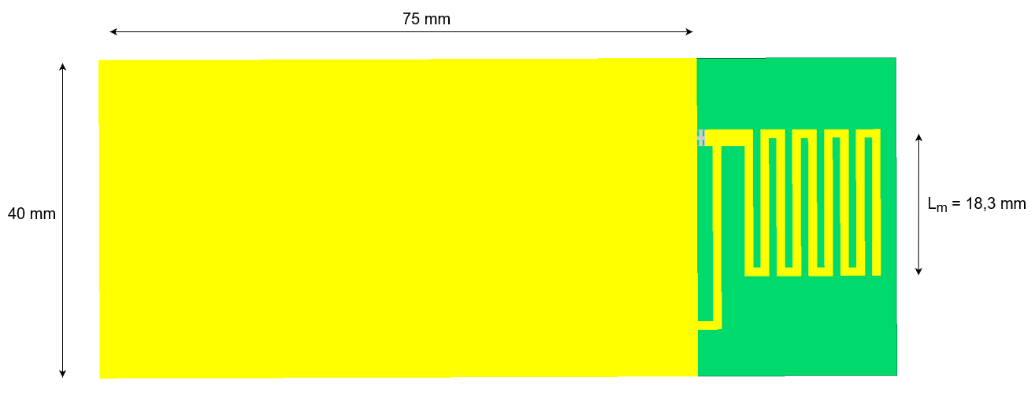
Versiune îmbunătățită
Sursă design: [1]
Mărirea planului de masă
Eliminarea cuplajului electric
Eficiență totală: 97 %
Câștig: 2 dB
12

Slide 13
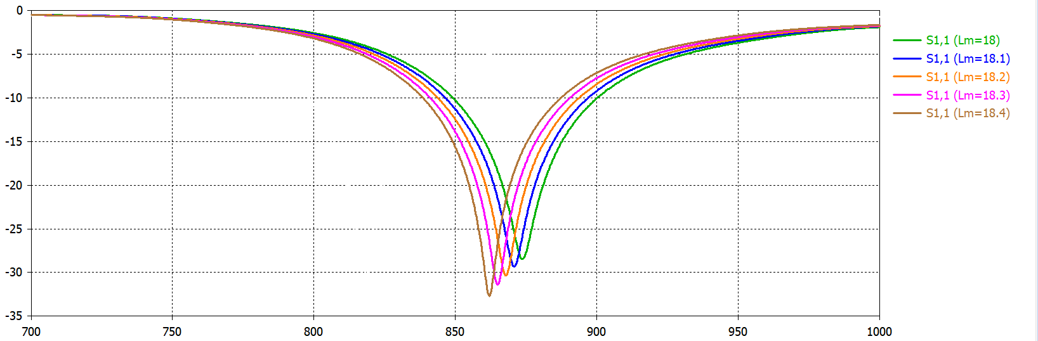
Modulul coeficientului de reflexie în funcție de lungimea L_{m}
|Γ| [dB]
Frecvență [MHz]
13

Slide 14
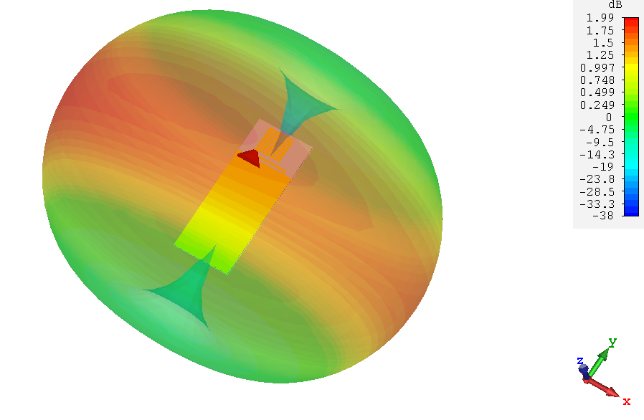
Caracteristica de radiație în câștig 3D
14

Slide 15
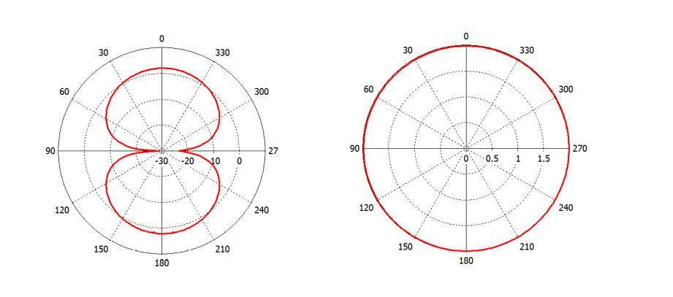
Secțiuni 2D ale caracteristicii de radiație în câștig [dB]
Variația θ pentru ϕ = 0
Variația ϕ pentru θ = 0
15

Slide 16
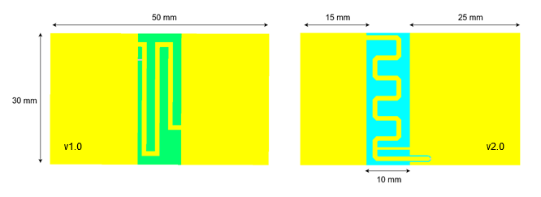
Modelul final
Eficiență totală: 69 %
Câștig: 0,35 dB
Bandă de frecvență: 12 MHz
Eficiență totală: 78 %
Câștig: 1 dB
Bandă de frecvență: 18 MHz
16

Slide 17
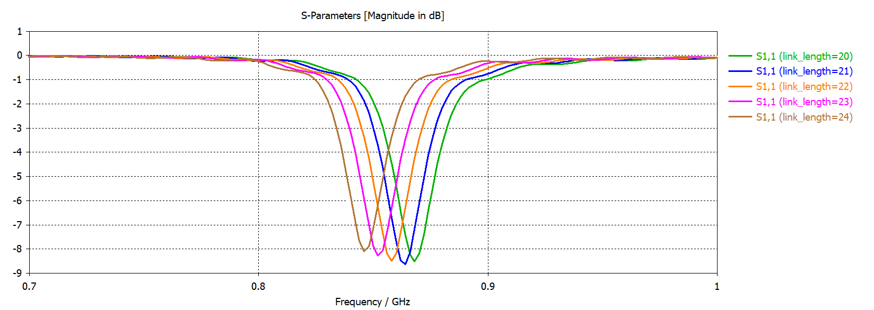
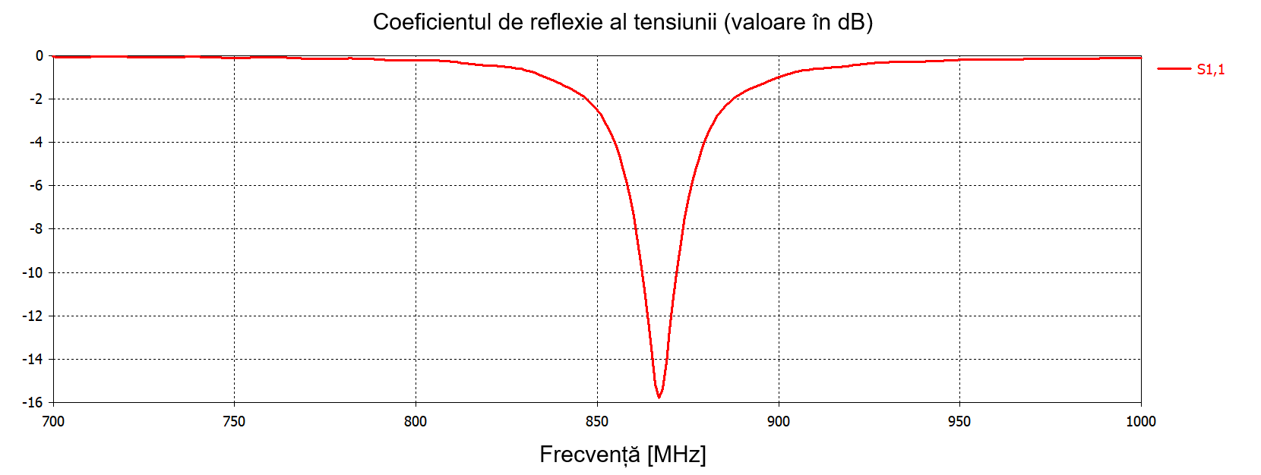
|Γ| [dB]
v1.0
Frecvență [GHz]
|Γ| [dB]
v2.0
17
Frecvență [GHz]

Slide 18
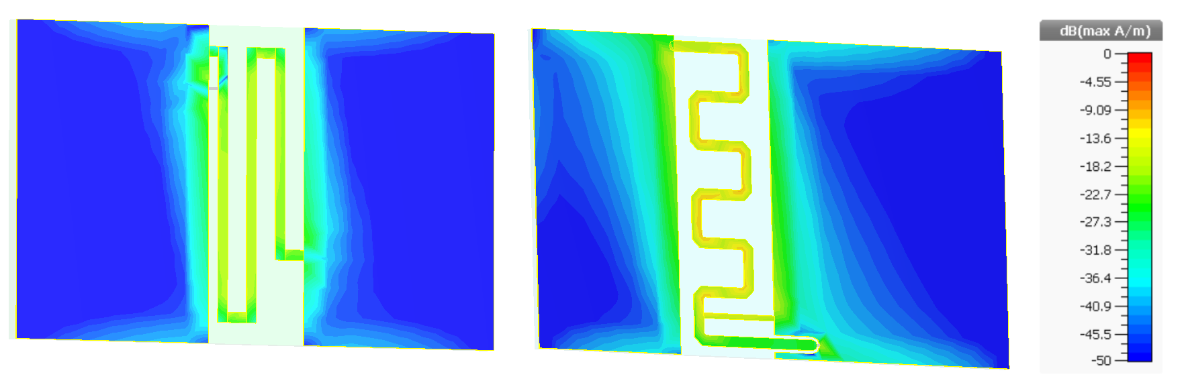
Curentul de suprafață (reprezentare logaritmică)
Eficiență totală: 69 %
Câștig: 0,35 dB
Bandă de frecvență: 12 MHz
Eficiență totală: 78 %
Câștig: 1 dB
Bandă de frecvență: 18 MHz
18

Slide 19
Comparația antenelor proiectate cu alte modele
Model | Coeficient de reflexie [dB] | Câștig [dBi] | Eficiență totală (%) | Dimensiuni element radiant
Prototip inițial | -5,5 | 1,76 | 39 | 0,1 x 0,07 λ
Prototip îmbunătățit | -30 | 1,98 | 97 | 0,12 x 0,07 λ
Final v1.0 | -8 | 0,35 | 69 | 0,09 x 0,03 λ
Final v2.0 | -15,8 | 1,01 | 78 | 0,09 x 0,03 λ
IFA Logo [2] | -23 | 0,8 | 74 | 0,1 x 0,06 λ
IFA Multibandă [3] | -19 | -3 | 30 | 0,076 x 0,04 λ
Patch comercial* [4] | > -5 | 2,17 | 66 | 0,1 x 0,1 λ
ILA comercial* [5] | > -5 | -0,5 | 45 | 0,015 x 0,009 λ
19

Slide 20
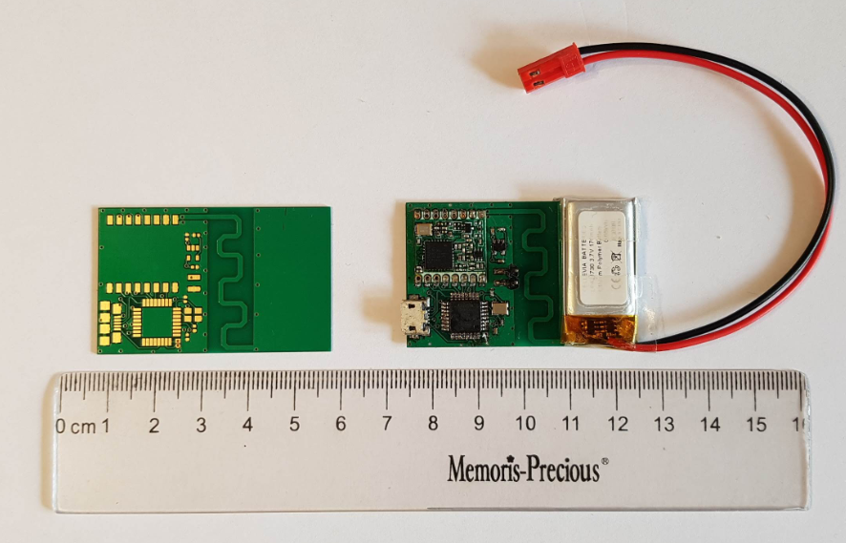
Modelul câștigător
20

Slide 21
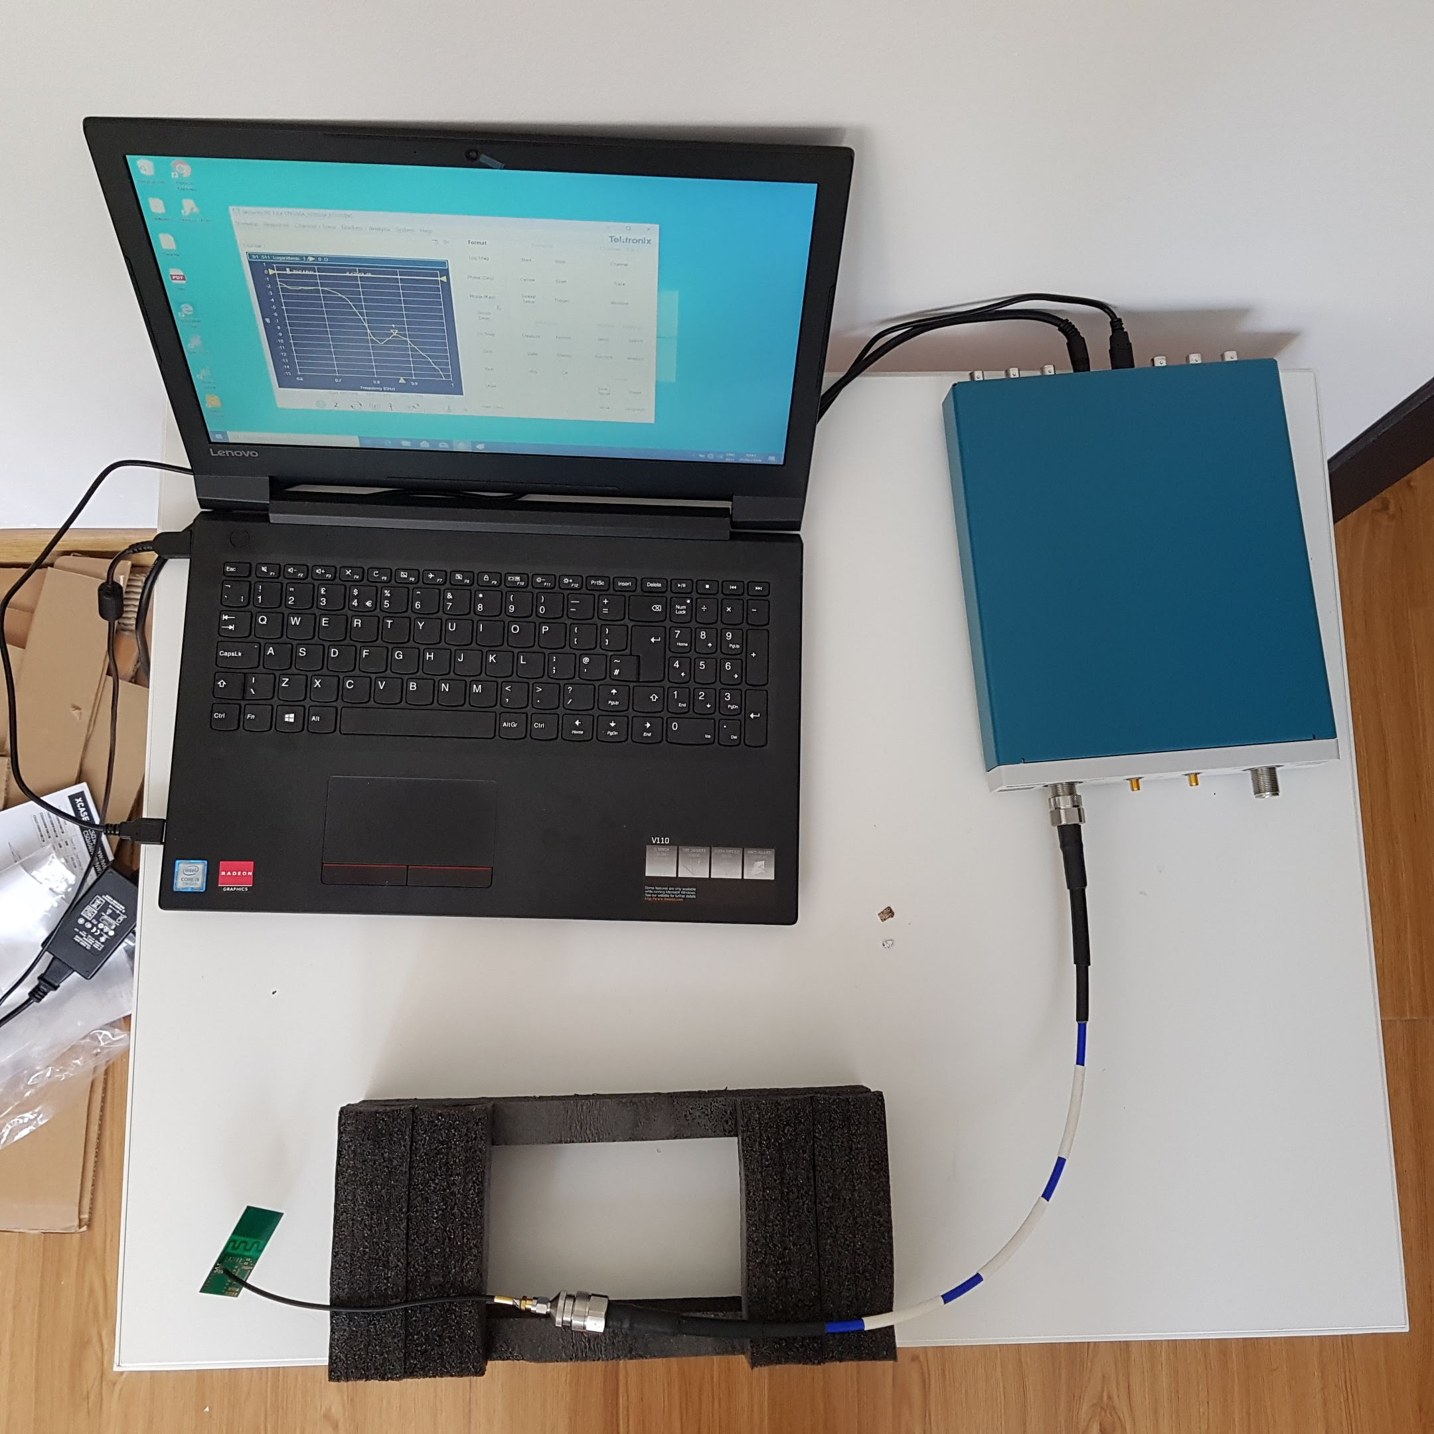
Măsurarea coeficientului de reflexie al tensiunii
21

Slide 22
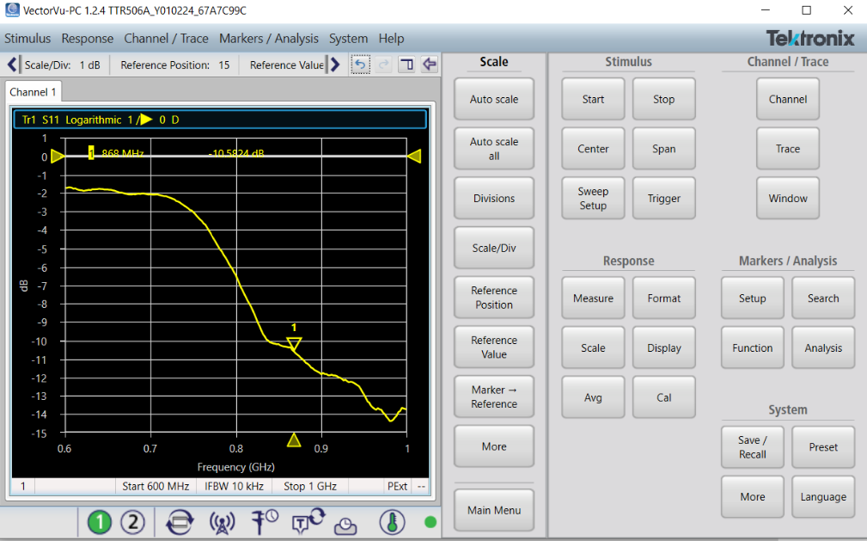
22

Slide 23
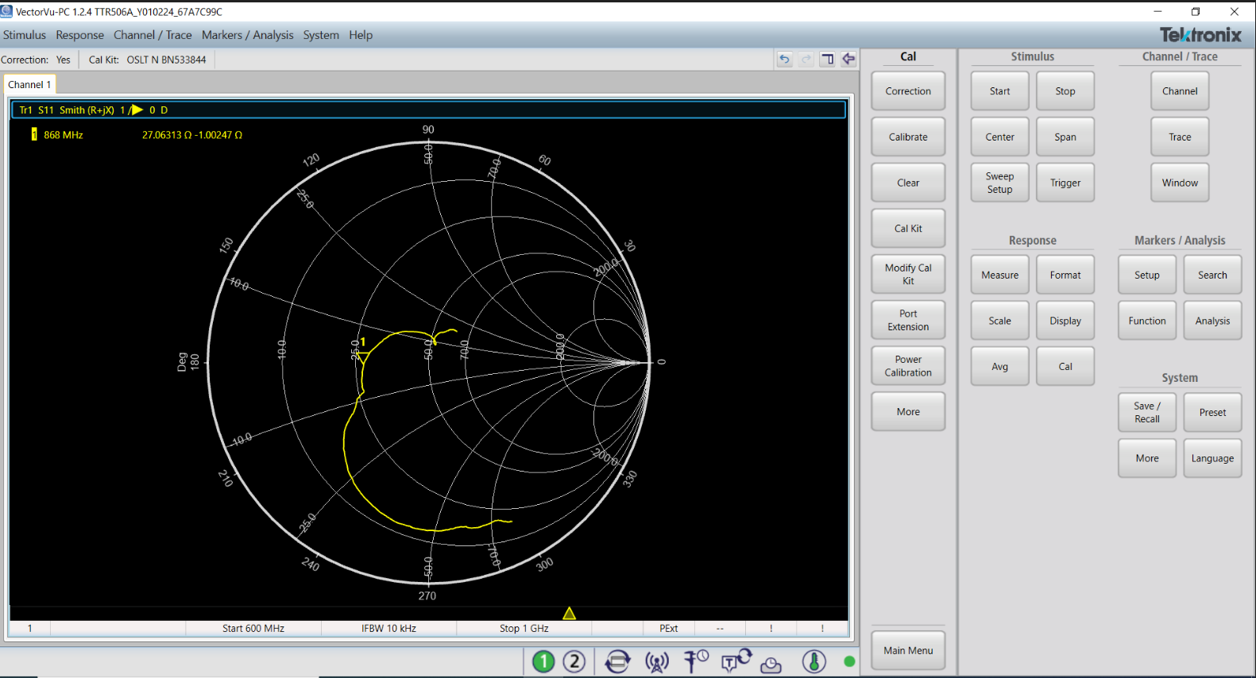
23

Slide 24
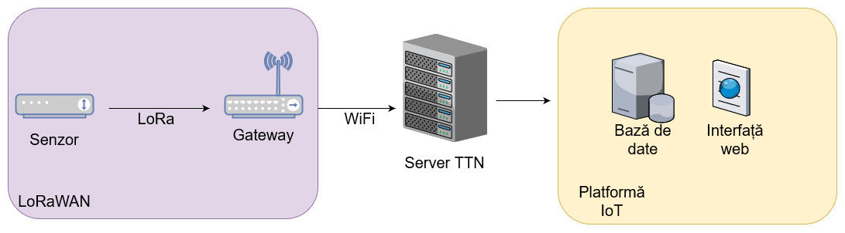
Configurarea unei rețele LoRa
24

Slide 25
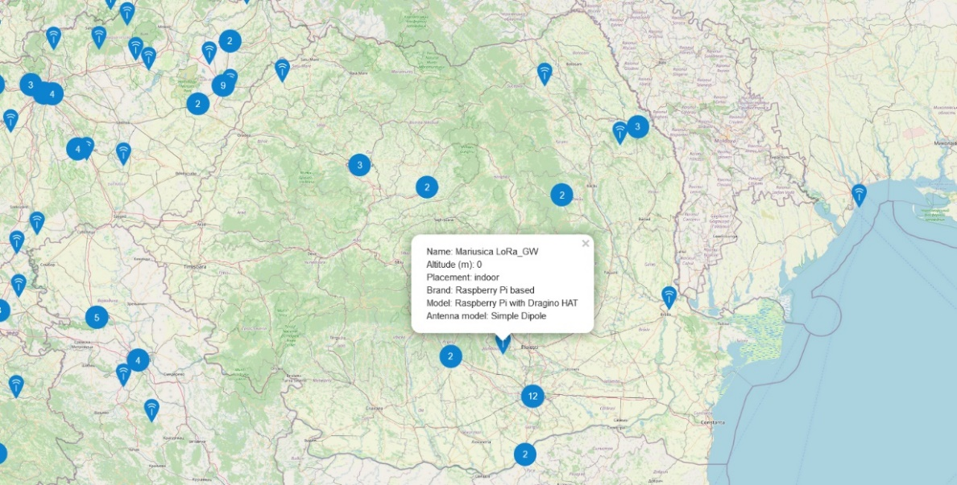
Înregistrarea gateway-ului
25

Slide 26
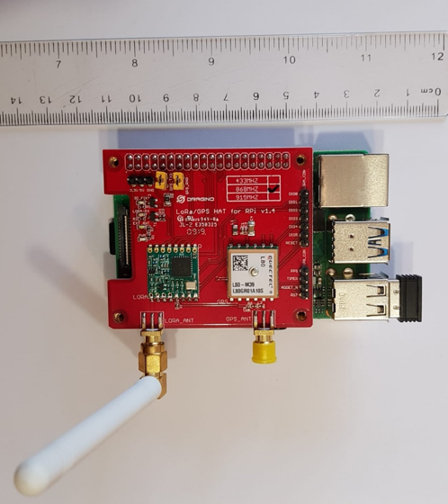
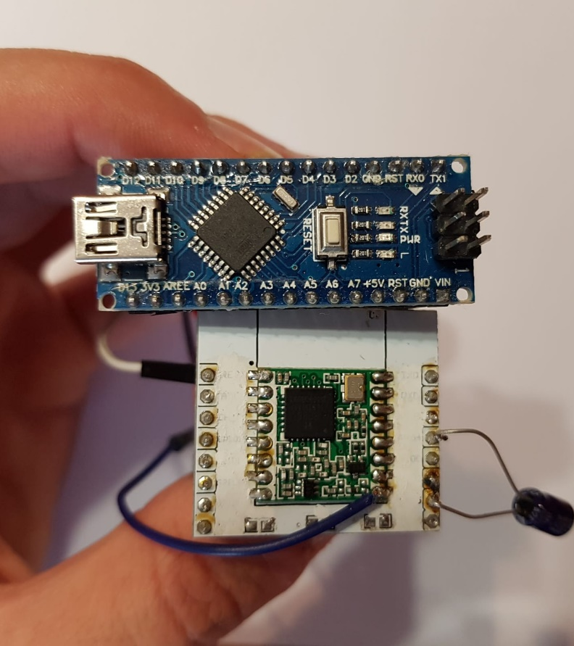
26

Slide 27
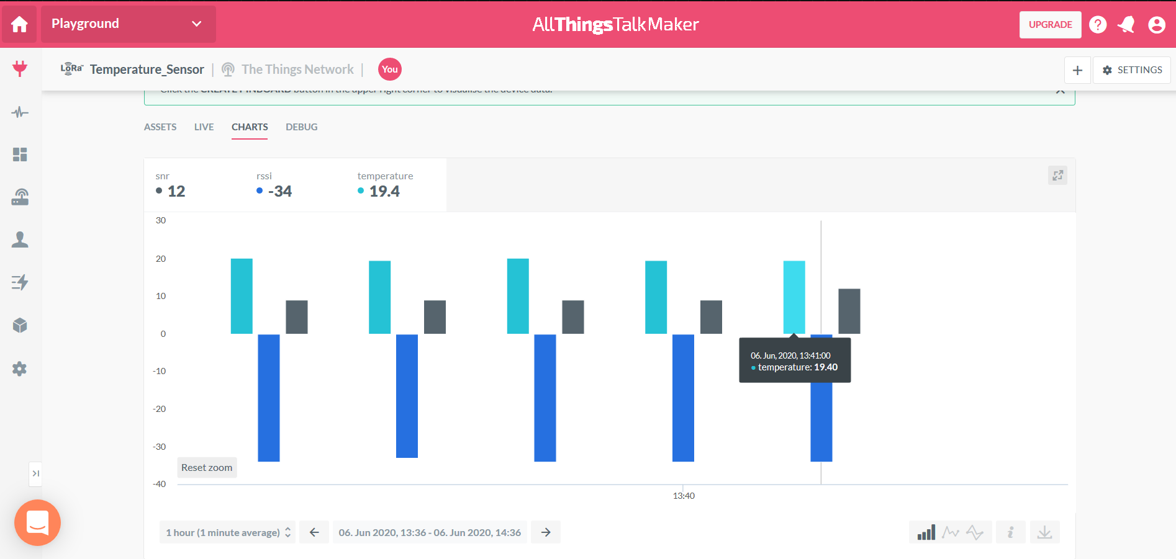
Dezvoltarea unei aplicații de test
27

Slide 28
Contribuții personale
Simularea numerică a 4 modele de antene
Prototip final miniaturizat optimizat din punct de vedere al eficienței totale și câștigului
Măsurarea coeficientului de reflexie cu analizorul de rețea
Deschiderea unui nou gateway LoRa
Aplicație de monitorizare a temperaturii
28

Slide 29
Concluzii
Scopul principal al proiectului – proiectarea unei antene miniaturale rezonante la frecvența ISM de 868 MHz – a fost atins
Bandă nelicențiată de frecvență
Configurarea și lansarea unei noi rețele LoRaWAN este facilă
Alți dezvoltatori pot folosi gateway-ul nou creat pentru propriile aplicații
Cea mai dificilă etapă: miniaturizarea
2 perspective asupra unui sistem IoT
29

Slide 30
Bibliografie
[1] A Compact PIFA Antenna for Internet of Things Network LoRaWAN at 900 MHz Band
[2] Miniature antenna for IoT devices using LoRa technology
[3] Miniature Multiband Inverted-F Antenna over an Electrically Small Ground Plane for Compact IoT Terminals
[4] Foaie de catalog Taoglas IFA
[5] Foaie de catalog Taoglas ILA
[6] Known and Unknown Facts of LoRa: Experiences from a Largescale
Measurement Study
30

Slide 31
Vă mulțumesc pentru atenție!
31

Slide 32
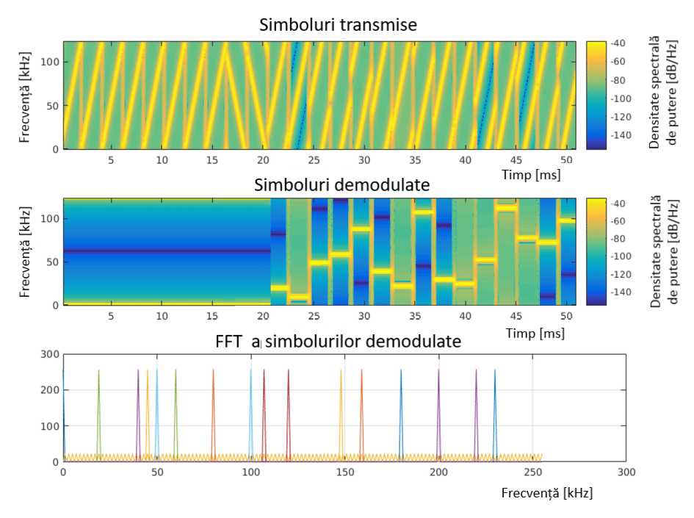
Anexa 1 – Demodulație LoRA
32
Sursă imagine: [6]

Slide 33
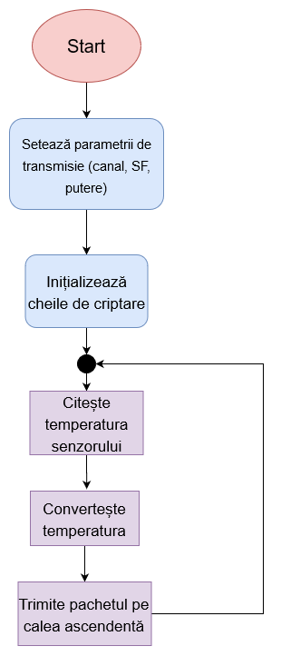
Anexa 2 – Algoritmul rulat de nodul LoRa
33

